Slide 1
第18课 挽救民族危亡的斗争
必修
中外历史纲要（上）

Slide 2
戊戌维新运动
康有为的维新思想
“古文经”与“今文经”
儒家经典分为“古文经”和“今文经”两种。
“古文经”中的“文”指秦统一前的古文字“大篆”，
“今文经”中的“文”指的是汉代通行的隶书。
古文经较守旧，强调不变，后世统治者多用古文经维护封建统治。
新学（古文经）伪经：
新学——新莽之学。
西汉末年，王莽为夺取政权，在秦始皇焚书坑儒导致儒家经典多已焚毁的情况下，让一批学者伪造了儒家经典，且用秦朝以前的古文字（大篆）写成，即古文经，目的是借“古文经”建立自己的封建统治，而这种经典为后世多数封建朝代所尊奉。

Slide 3
戊戌维新运动
根据材料分析变法失败的原因
材料一
维新志土们大多是青年士人，为国家民族之救亡图存大业挺身而出，以天下为己任，但却未能走入民间获得众的支持和力量，缺乏足够的社会支援。它是一场准备很不充分的政治运动。
材料二
百日维新的新政诏书连篇频发，然其在实践中却常常被化为无形，很多内容只是流于表面粉饰而无实效。各部堂官、各省督抚都持观望、延宕、抵制态度，拒不奉诏……光绪皇帝严责守旧大臣的诏令也达十多次，并采取了相应的措施，力求有所推动。
——王先明《中国近代史》

Slide 4
戊戌维新运动
根据材料分析变法失败的原因
材料三
戊戌变政，首在裁官，京师闲散衙门被裁者不下十余处，连带关系因之失职失业者将及万人，朝野震骇，颇有民不聊生之戚。
——陈夔龙《梦蕉亭杂记》
材料四
变法诏书刚颁布四天，慈禧就逼迫光绪发布后三道上谕：1898年6月15日上谕：革除翁同龢的一切职务，驱逐回籍；授任新职的二品大臣需到皇太后面前谢恩；任命荣禄署理直隶总督，统帅北洋三军。

Slide 5
戊戌维新运动
当代的学术界对维新运动的评价
总而言之，学者们已基本肯定，维新运动是进步的运动，是近代历史前进中不可缺少的一环，也是中国走向近代化乃至现代化不可缺少的一环。以康梁为代表的维新派，在运动中是领导潮流的杰出历吏人物……
——方志钦《颇多建树，大有可为——简评建国以来对维新派与维新运动的研究》（1998年）
“百日维新”虽然失败了，但它毕竟触动了传统的中国政治体制，为现代国家的建立作出了有益的尝试。以后发生的历次革命运动，从现代化的进程看，都是以实现政治制度的现代变革为目的的，因而与戊戌变法有着历史的连续性。也正因为如此，史学界才会把戊戌变法视作近代中国现代化进程的起点。
——危兆盖等《回顾戊戌，重温历史》（2008年）

Slide 6
义和团运动
义和团运动发生的历史背景
侵占瓜分山东的不只是德国，其他国家也试图在山东建立自己的势力范围。甲午战后，威海卫被日本军队占领达三年之久，之后又被英国强行租借。英国还强行圈占文登、荣成等县，逼迫农民交粮完税。
山东在沦为德、英、日等国殖民地后，社会经济遭到严重破坏，南北大运河运输业因外国资本垄断的沿海航运业迅速发展而急剧衰落，过去凭借运河之利得以谋生的船夫、挑夫、搬运工等在高效率低成本运输工具运输手段冲击下大批失业，四处流浪。
——马勇《义和团是这样“运动”起来的》
民族危机

Slide 7
义和团运动
义和团运动发生的历史背景
山东民教矛盾体现在两方面:
生存危机。山东地区人多地少，教会有时会把寺庙道观拆毁改建成天主教堂，建教堂加剧民教间的土地纠纷。
文化冲突。天主教一神教，具有排他性，禁止教徒偶像崇拜，故教徒不能再信佛、儒、道，也不能供奉祖宗牌位，更不能参加家族的祭祀活动。
民教矛盾
有些转信基督教的人亵渎神圣的家庭关系，拒绝参与地方上庆贺春节和拜祝鬼神的活动，并让传教士介入他们的内部纷争。受到政府的支持，天主教传教士甚至能左右中国的地方官。由此，人民中充满了对基督教的恶毒诅咒。
——费正清《费正清中国史》
惟时，又谣传洋人用银买取幼孩，采生折割，愚民无知，一倡百和，无赖匪徒竟乘间入教堂肆行劫掠并毁及天主教堂等处……
——光绪二十四年《申报》

Slide 8
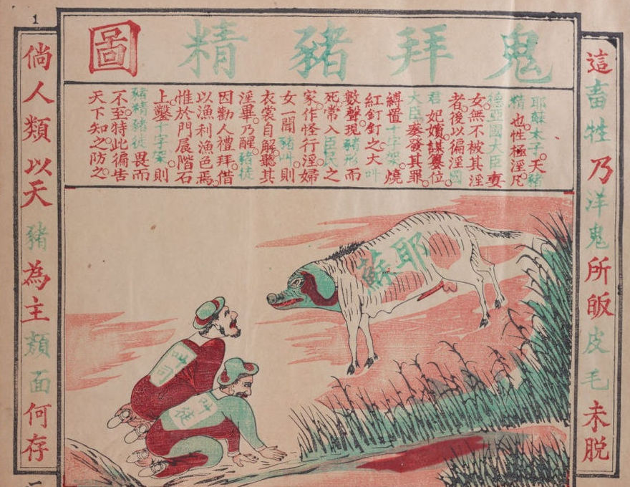
义和团运动
主——猪
天主教——猪叫
洋人——羊
中国信教的教士称作猪羊鬼之子孙
反洋教斗争宣传画《鬼拜猪精图 》
（流传于19世纪末中国民间）

Slide 9
义和团运动
如何理解“扶清灭洋”
义和团揭帖
神助拳，义和团，只因鬼子闹中原。
天无雨，地焦干，只因鬼子止住天。
天爷恼，仙爷烦，一同下山把道传。
神出洞，仙下山，附着人体把拳玩。
掀铁路，拔线杆，紧急毁坏火轮船。
大法鬼，心胆寒，英美德俄尽萧然。
洋鬼子，都杀尽，大清一统定江山。
——刘宗绪主编《历史新知识创新能力培养》
最恶洋货，见即怒不可遏，必毁而后快。
——中国史学会《义和团》

Slide 10
义和团运动
如何评价义和团运动
我们不能因为它是爱国行动就不指出那些消极落后甚至愚昧荒唐的东西，正如不能因为它存在那些消极落后的方面便不敢肯定它是一场反帝爱国运动一样。
——金冲及《二十世纪中国史纲》
万千来自下层社会的人们汇聚在神道观念之下，手执引魂幡、混天大旗、雷火扇、阴阳瓶、九连环、如意钩、火牌、飞剑，勇敢地对抗帝国主义的火炮快枪，在这个过程中，愚昧会升华为悲壮。
——陈旭麓《近代中国社会的新陈代谢》

Slide 11
八国联军侵华
八国联军罪行
帝王的伟大京都已被破坏和焚毁，已被蹂躏糟蹋得不像样子，简直像死绝了一样。使馆两边残存着一垛垛废墟，一堆堆石头、灰烬，垃圾脏物遍地皆是。中国人的尸体，一个挨一个杂陈在马路上。
——（俄）扬契维茨基《八国联军目击记》

Slide 12
八国联军侵华
八国联军罪行
“最近的战斗使北京许多街区毁灭。北京被占领之后头3天公开允许的抢劫造成不可估量的破坏。英军的抢劫是相当有制度的，强抢来的东西必须集中放在外交使团的一个地方，以便日后拍卖。拍卖的收入再按照计划 在军官中间分配。而且英国军官告诉我，印度士兵( 英军几乎完全由印度士兵组成) 根本不能理解没有劫掠的胜利有什么意义。日本军的战利品必须上交国家，国家肯定收获了可观的数目。在美军，抢劫是被官方禁止的， 但是美国官兵都是些冒险家，禁令被最彻底地置之不理。俄军的抢劫以最原始的方式进行，东西被扔得乱七八糟。法国在抢劫方面也不落人后。”“颐和园的珍品曾经被在俄占领后被作为官方的战利品运走，普鲁士王室送给清帝的礼品被发现在运往旅顺港的途中，在霍普纳少将的抗议之下这件礼品被转交给我们。”
——瓦德西给德皇的报告

Slide 13
民族危机的加深
《辛丑条约》对中国社会的影响
内 容 | 影响
向各国赔款白银4.5亿两，分39年还清，年息4厘，本息共计白银约9.82亿两
将北京东交民巷划定为使馆区，中国人不得居住，各国可派兵驻守
拆除大沽及有碍北京至海通道的所有炮台，各国可在自北京至山海关沿铁路12个重要地区驻扎军队
禁止华北科举考试5年；惩办“首祸诸臣”，禁止中国人成立或加入任何“与诸国仇敌之会”等
加剧了中国的贫困和经济的衰败
列强通过外交途径加强对清政府的控制，实际上成为“国中之国”
控制京津至山海关地区战略要地，严重破坏了中国的主权完整
清政府已成为“洋人的朝廷”，清政府成为帝国主义统治中国的工具

